Slide 1
三角函数的应用
――原高一五班数学研究性学习小组
指导教师：陈智强, 朱莉,
组长:李晨欣
组员:林婷婷，王悦，王雪茹，陶思宇，王一聪，张立言

Slide 2
研究目的：
深入了解三角函数的特性，能够较为熟悉的运将其应用于实践活动
研究意义：
通过本次学习让大家了解到了学数学的重要性，激发了大家对于数学的兴趣。以三角函数史为开端，了解三角函数的生活应用，丰富学生对自然科学的认识和提高学生研究生活中的数学 知识的兴趣。通过研究活动,丰富学生的研究体验,发展学生发现问题、 提 出问题、分析问题和解决问题的创新精神和研究能力，通过实地调 查研究、查阅资料、完成本组的研究任务，培养学生积极参加研究活动的意识、积极与他人协作，善于听取、采纳他人的建议以及正 确对待不同意见等协作的意识。

Slide 3
研究方法：
①查询法： 通过调查访问方式了解与数学研究性学习有关的 信息与内容。 ②经验筛选法： 利用计算机网络进行研究资料的查找、分析与收集，探索与研究性学习有关的相关知识，在研究分 析、收集前人或相关研究结论的基础上，进行理论分析， 比较筛选出与本课题有关的知识与结论。 ③ 行动研究法：本课题研究主要运用行动，在实际的教育教 学和管理工作中寻找开展研究性学习活动的策略、方法、 途径与措施， 在具体的研究工作情境中认真进行行动过程 的研究，行动者参与研究，研究者参与实践，并根据研究 中遇到的具体情况，边实践，边探索，边完善，使理论与 实践，成果与应用有机的统一起来。

Slide 4
活动分配：
⒈查询相关资料――王悦，王雪茹
⒉探究摩天轮问题――陶思宇，王悦，王雪茹
⒊探究停车场问题――林婷婷，李晨欣
4探究食品包装问题―― 王一聪,张立言
5活动资料，内容，成果归纳总结，PPT制作――李晨欣

Slide 5
研究内容展示
1.三角函数的历史
2.三角函数的公式
3.三角函数在生活中的应用问题

Slide 6
1.三角函数的起源与发展
三角学之英文名称 Trigonometry ，约定名于公元1600年，实际导源于希腊文trigono (三角)和metrein (测量)，其原义为三角形测量（解法），以研究平面三角形和球面三角形的边和角的关系为基础，达到测量上的应用为目的的一门学科。早期的三角学是天文学的一部份，后来研究范围逐渐扩大，变成以三角函数为主要对象的学科。现在，三角学的研究范围已不仅限于三角形，且为数理分析之基础，研究实用科学所必需之工具。
西方的发展
三角学﹝Trigonometry﹞创始于公元前约150年，早在公元前300年，古代埃及人已有了一定的三角学知识，主要用于测量。例如建筑金字塔、整理尼罗河泛滥后的耕地、通商航海和观测天象等。公元前600年左右古希腊学者泰勒斯(p13)利用相似三角形的原理测出金字塔的高，成为西方三角测量的肇始。公元前2世纪后希腊天文学家希帕霍斯（Hipparchus of Nicaea）为了天文观测的需要，作了一个和现在三角函数表相仿的「弦表」，即在固定的圆内，不同圆心角所对弦长的表，他成为西方三角学的最早奠基者，这个成就使他赢得了「三角学之父」的称谓。公元2世纪，希腊天文学家数学家托勒密(Ptolemy)(85-165)继承希帕霍斯的成就，加以整理发挥，着成《天文学大成》13卷，包括从0°到90°每隔半度的弦表及若干等价于三角函数性质的关系式，被认为是西方第一本系统论述三角学理论的著作。

Slide 7
中国的发展
我国古代没有出现角的函数概念，只用勾股定理解决了一些三角学范围内的实际问题。据《周髀算经》记载，约与泰勒斯同时代的陈子已利用勾股定理测量太阳的高度，其方法后来称为「重差术」。1631西方三角学首次输入，以德国传教士邓玉函、汤若望和我国学者徐光启(p20)合编的《大测》为代表。同年徐光启等人还编写了《测量全义》，其中有平面三角和球面三角的论述。1653年薛风祚与波兰传教士穆尼阁合编《三角算法》，以「三角」取代「大测」，确立了「三角」名称。1877年华蘅煦等人对三角级数展开式等问题有过独立的探讨。
现代的三角学主要研究角的特殊函数及其在科学技术中的应用，如几何计算等，多发展于20世纪中。

Slide 8
2.三角函数的公式
两角和的公式
sin(A+B)=sinAcosB+cosAsinB sin(A-B)=sinAcosB-sinBcosA
cos(A+B)=cosAcosB-sinAsinB cos(A-B)=cosAcosB+sinAsinB
tan(A+B)=(tanA+tanB)/(1-tanAtanB) tan(A-B)=(tanA-tanB)/(1+tanAtanB)
cot(A+B)=(cotAcotB-1)/(cotB+cotA) cot(A-B)=(cotAcotB+1)/(cotB-cotA)
倍角的公式
tan2A=2tanA/(1-tan2A) cot2A=(cot2A-1)/2cota
cos2a=cos2a-sin2a=2cos2a-1=1-2sin2a
sinα+sin(α+2π/n)+sin(α+2π*2/n)+sin(α+2π*3/n)+……+sin[α+2π*(n-1)/n]=0
cosα+cos(α+2π/n)+cos(α+2π*2/n)+cos(α+2π*3/n)+……+cos[α+2π*(n-1)/n]=0
sin^2(α)+sin^2(α-2π/3)+sin^2(α+2π/3)=3/2
tanAtanBtan(A+B)+tanA+tanB-tan(A+B)=0

Slide 9
万能公式
sinα=2tan(α/2)/[1+tan^2(α/2)]
cosα=[1-tan^2(α/2)]/[1+tan^2(α/2)]
tanα=2tan(α/2)/[1-tan^2(α/2)]
半将式
sin(A/2)=√((1-cosA)/2) sin(A/2)=-√((1-cosA)/2)
cos(A/2)=√((1+cosA)/2) cos(A/2)=-√((1+cosA)/2)
tan(A/2)=√((1-cosA)/((1+cosA)) tan(A/2)=-√((1-cosA)/((1+cosA))
cot(A/2)=√((1+cosA)/((1-cosA)) cot(A/2)=-√((1+cosA)/((1-cosA))
和差化积
2sinAcosB=sin(A+B)+sin(A-B) 2cosAsinB=sin(A+B)-sin(A-B)
2cosAcosB=cos(A+B)-sin(A-B) -2sinAsinB=cos(A+B)-cos(A-B)
sinA+sinB=2sin((A+B)/2)cos((A-B)/2 cosA+cosB=2cos((A+B)/2)sin((A-B)/2)
tanA+tanB=sin(A+B)/cosAcosB tanA-tanB=sin(A-B)/cosAcosB
cotA+cotBsin(A+B)/sinAsinB -cotA+cotBsin(A+B)/sinAsinB
某些数列前n项和
1+2+3+4+5+6+7+8+9+…+n=n(n+1)/2 1+3+5+7+9+11+13+15+…+(2n-1)=n2
2+4+6+8+10+12+14+…+(2n)=n(n+1) 1^2+2^2+3^2+4^2+5^2+6^2+7^2+8^2+…+n^2=n(n+1)(2n+1)/6
1^3+2^3+3^3+4^3+5^3+6^3+…n^3=(n(n+1)/2)^2 1*2+2*3+3*4+4*5+5*6+6*7+…+n(n+1)=n(n+1)(n+2)/3
正弦定理 a/sinA=b/sinB=c/sinC=2R 注： 其中 R 表示三角形的外接圆半径
余弦定理 b2=a2+c2-2accosB 注：角B是边a和边c的夹角
乘法与因式分 a2-b2=(a+b)(a-b) a3+b3=(a+b)(a2-ab+b2) a3-b3=(a-b(a2+ab+b2)
三角不等式 |a+b|≤|a|+|b| |a-b|≤|a|+|b| |a|≤b<=>-b≤a≤b
|a-b|≥|a|-|b| -|a|≤a≤|a|

Slide 10
3.三角函数在生活中的应用问题探究

Slide 11
三角函数与摩天轮问题
――陶思宇，王雪茹，王悦

Slide 12
如图，摩天轮的半径为40m，圆心O距地面的高度为50m，摩天轮做匀速转动，每3min转一圈，摩天轮上点P的起始位置在最低点处．
（1）经过4分钟，点P距离地面的高度为多少？
（2）建立如图所示坐标系，求点P距地面的高度h与时刻t（min）的函数关系，
（3）在摩天轮转动的一圈内，有多长时间点P距地面超过70m？

Slide 13
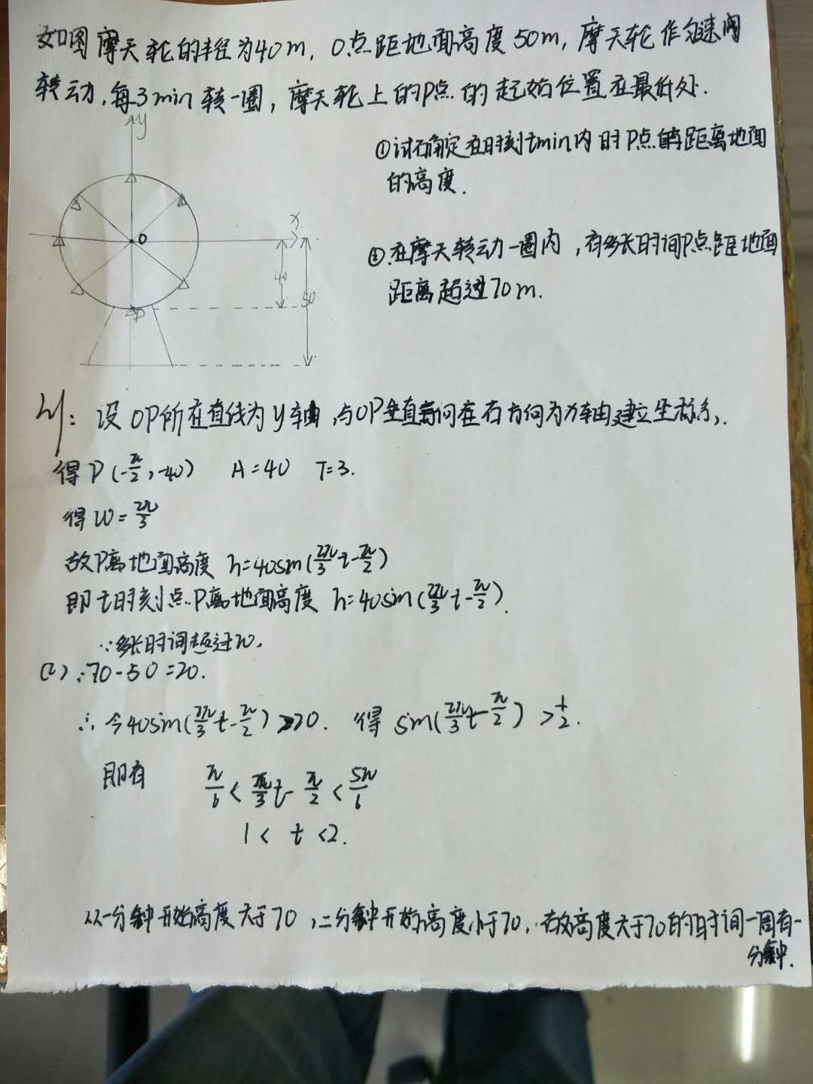
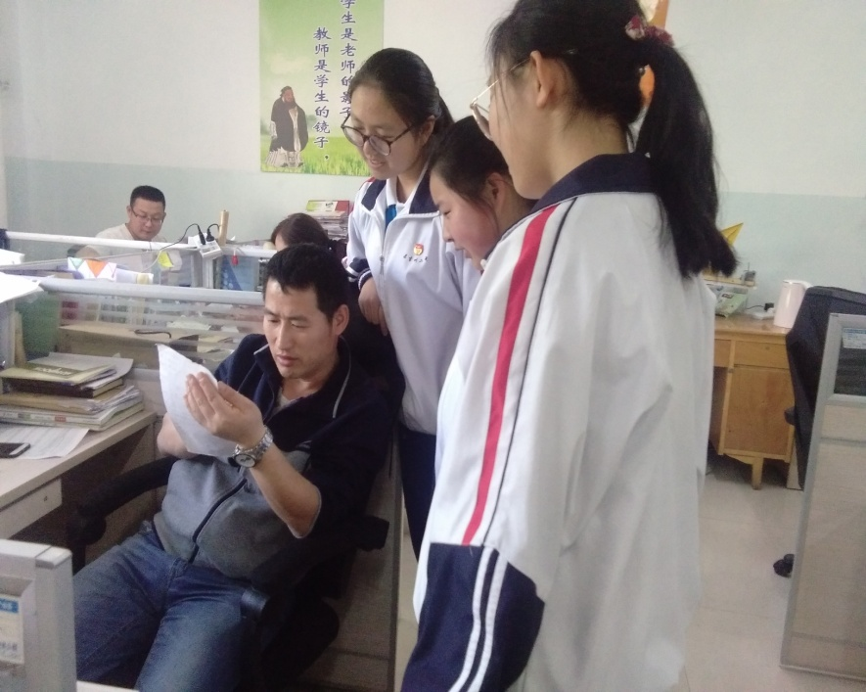
活动记录：

Slide 14
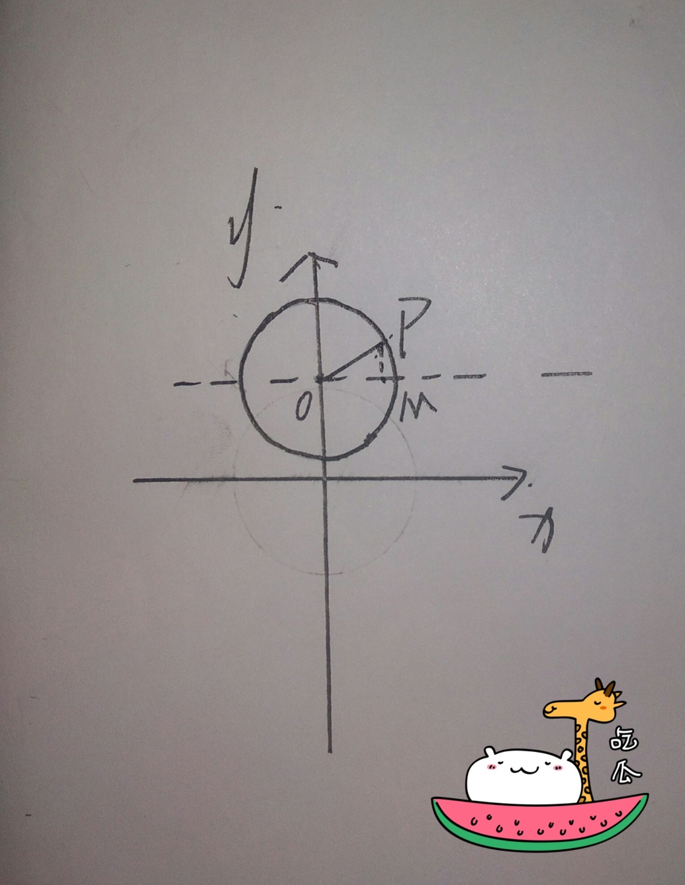
分析：（1）因为摩天轮做匀速转动，每3min转一圈，所以4分钟后P点的位置可以由图看出，利用解三角形可得P距离地面的高度；
（2）由图形知，可以以点O在地面上的垂足为原点，OP所在直线为Y轴，过O在地面上的投影且与OP垂直的向右的方向为X轴建立坐标系，由起始位置在最低点，故可以得出点P的坐标，再由摩天轮作匀速转动，每3min转一圈，知T=3，可得角速度为
2π3弧度/分，再结合摩天轮的半径为40m，O点距地面的高度为50m，即可得出确定在时刻tmin时P点距离地面的高度的函数；
（3）由（2）中的函数，令函数值大于70解不等式即可得出P点距离地面超过70m的时间．

Slide 15
解：（1）因为摩天轮做匀速转动，每3min转一圈，
则经过4分钟P点的位置位于如图所示：
所以经过4分钟，点P距离地面的高度为
50+40×sin30°=50+40×12=70；
（2）由图形知，可以以点O在地面上的垂足为原点，OP所在直线为Y轴，
与OP垂直的向右的方向为X轴建立坐标系，
由题意 A=40，T=3，可ω= ，故有点P离地面的高度
即t时刻点P离地面的高度 ； （3) 70-50=20(米）
令 ＞20得 ，即有，
解得1＜ t＜2，
在旋转一圈的三分钟的时间里，从一分钟开始高度大于70，二分钟开始
高度小于70，
故高度大于70的时间一周中有1分钟．
答：一周中有1分钟的时间高度超过70m．

Slide 16
停车场规划问题
――林婷婷，李晨欣

Slide 17
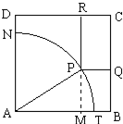
如图ABCD是一块边长为100m的正方形地皮，其中ATPN是一半径为90m的扇形小山，P是弧TN上一点，其余部分都是平地，现一开发商想在平地上建造一个有边落在BC与CD上的长方形停车场PQCR． （1）设∠PAB=θ，长方形停车场PQCR面积为S，求S=f（θ）； （2）求S=f（θ）的最大值和最小值．

Slide 18
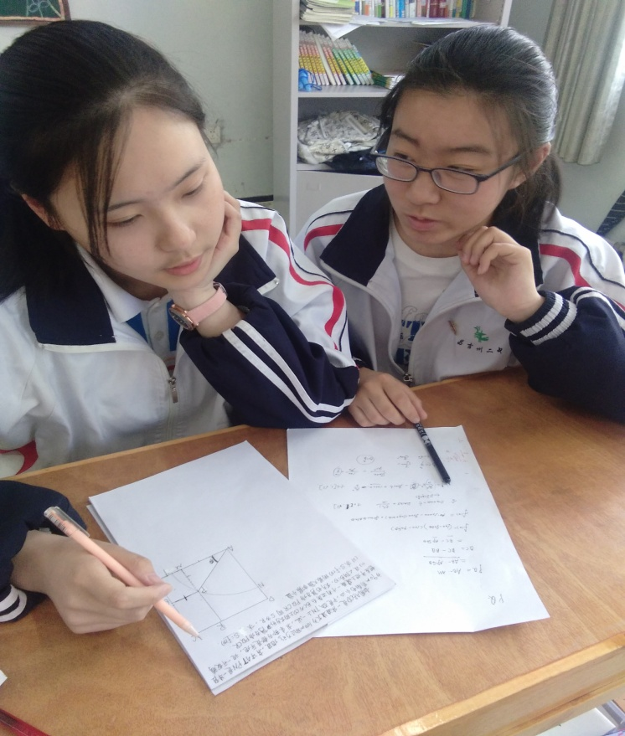
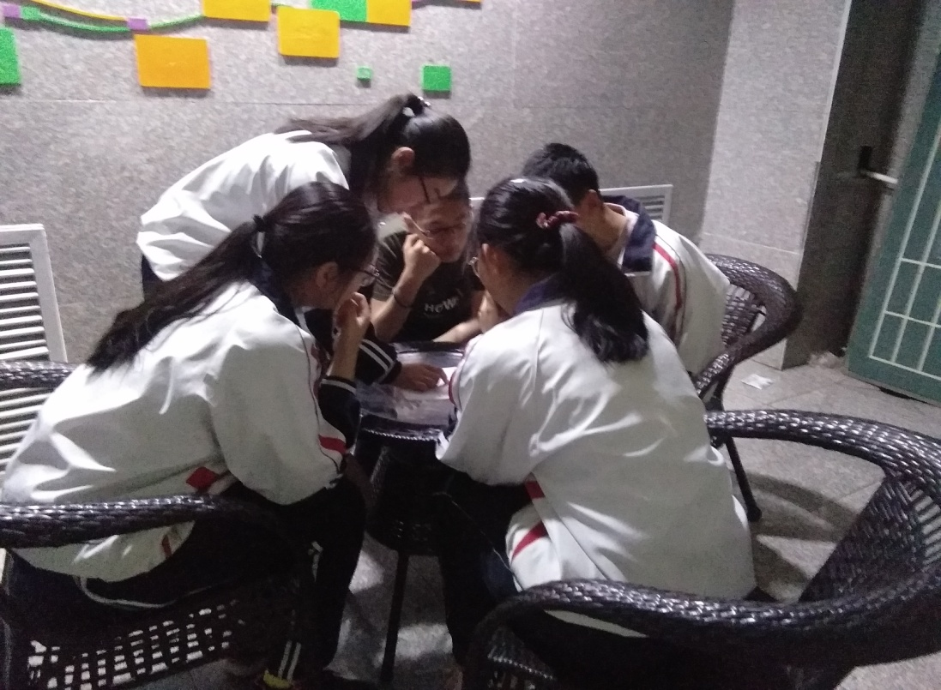
活动记录：

Slide 19
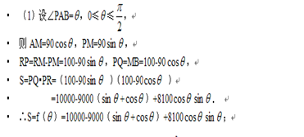

Slide 21
――王一聪，张立言

Slide 22
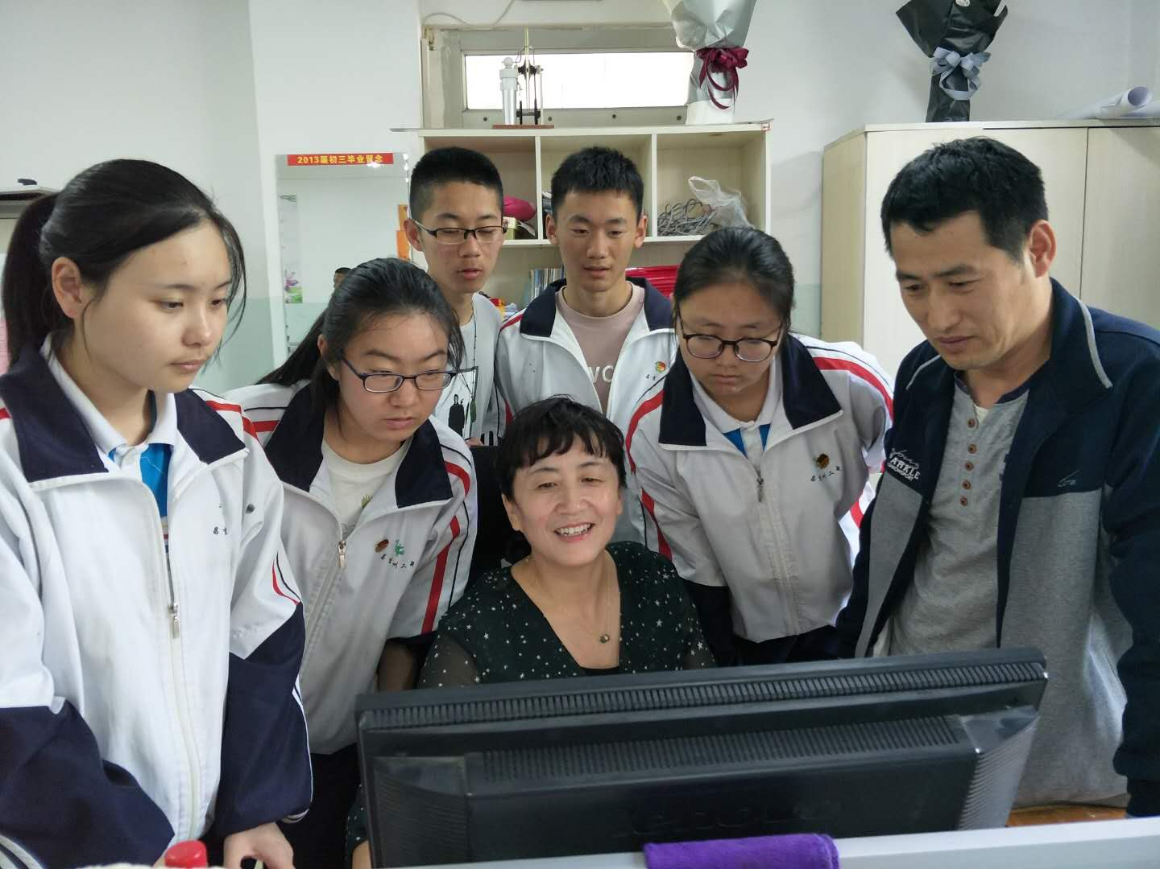
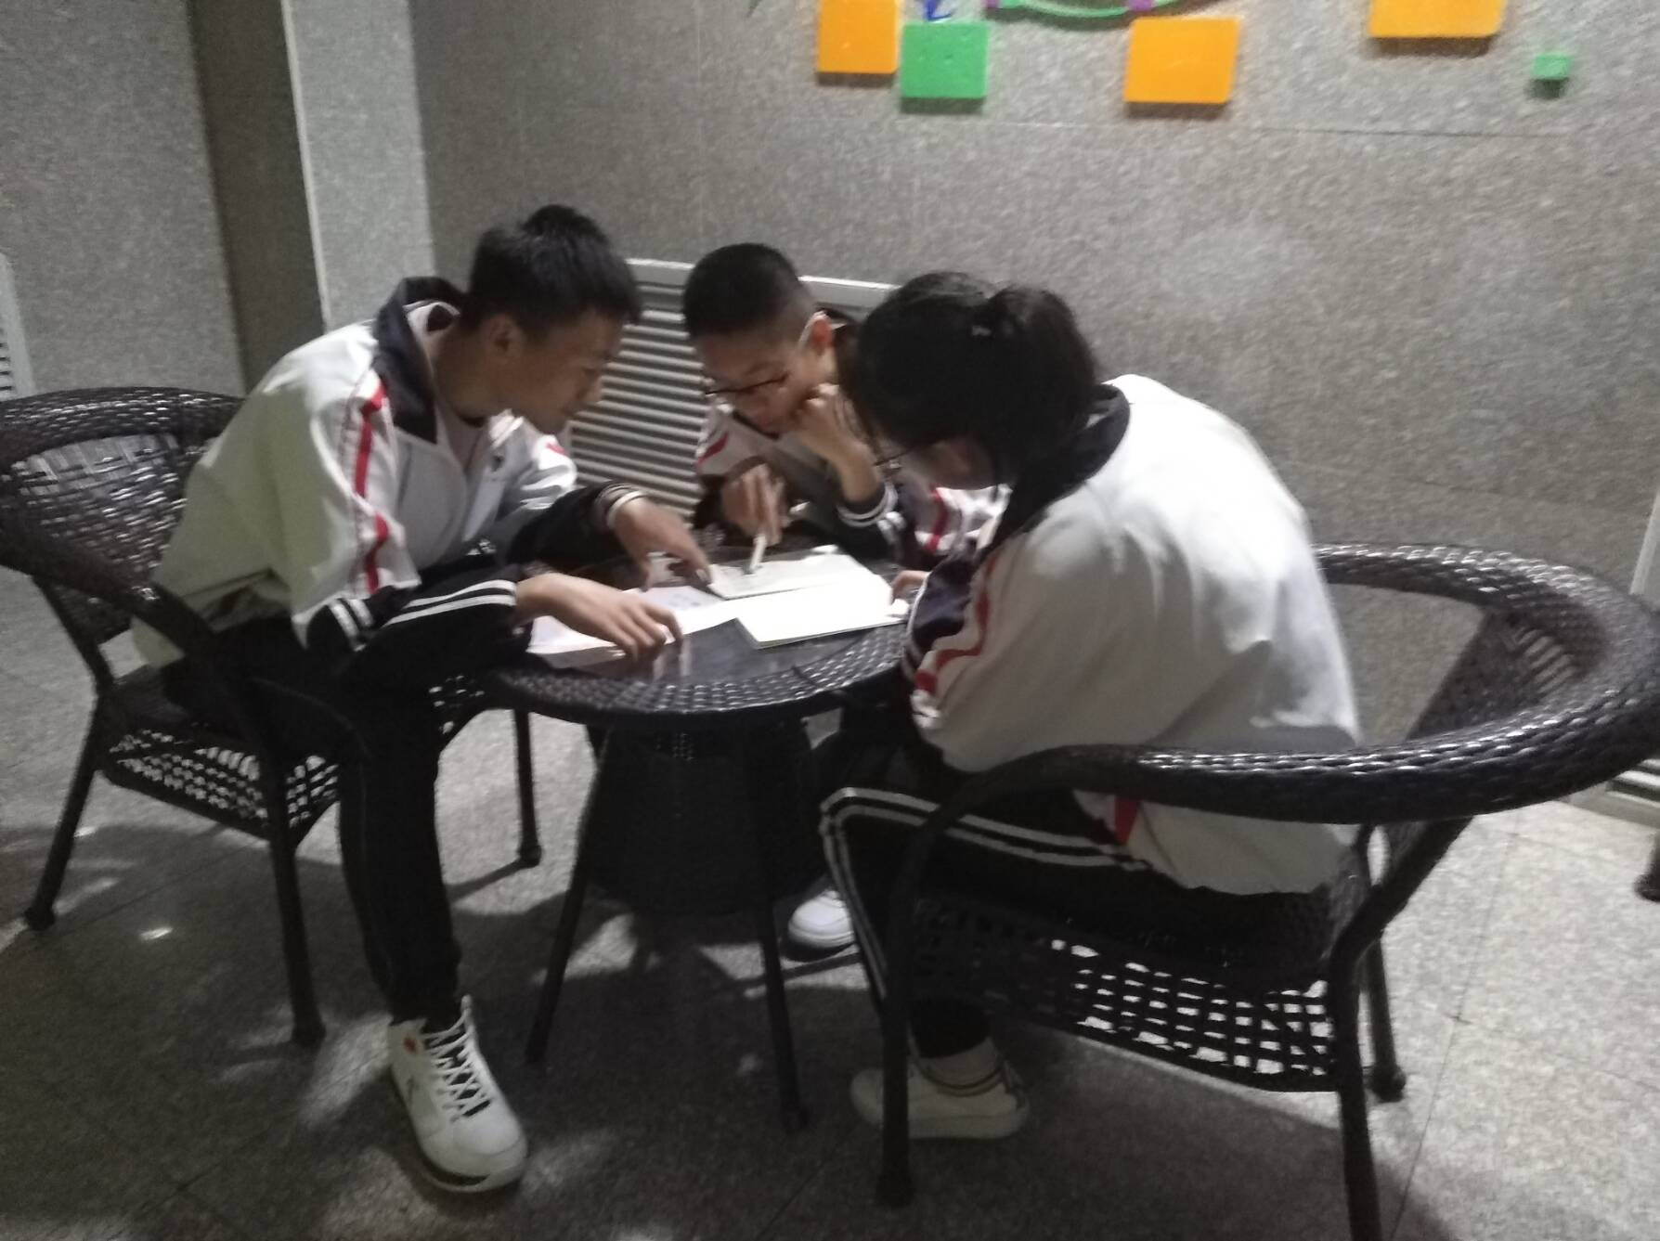

Slide 23
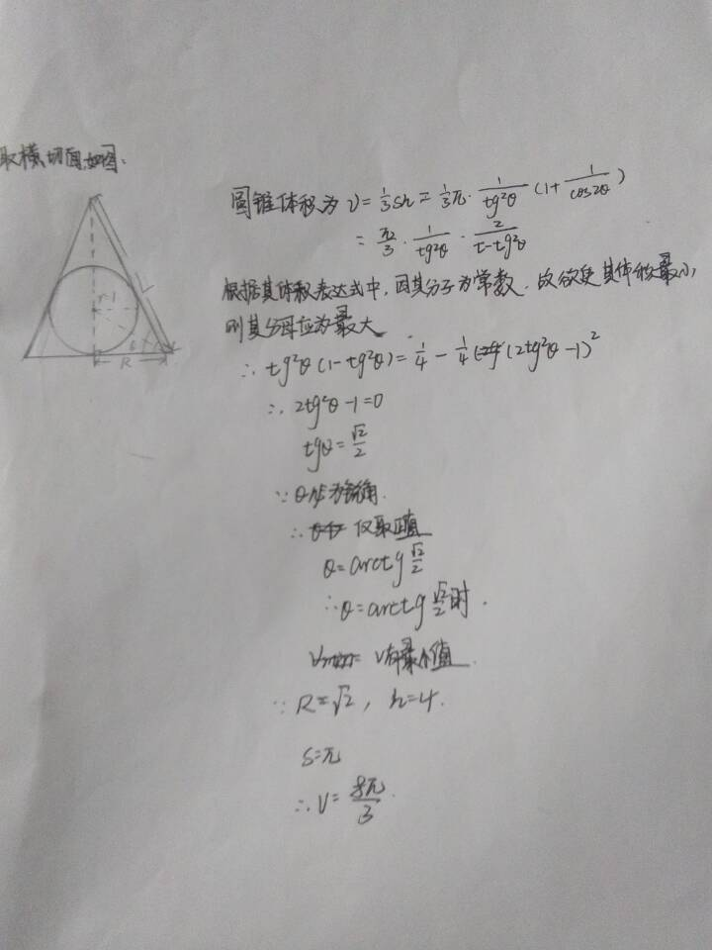

Slide 24
某糖果厂为了拓宽其产品的销售市场，决定对一种半径为1的球形糖果的外层包装进行设计，设计时要求同时满足如下条件： （1）外包装要呈一封闭的圆锥形状； （2）为减少包装成本，要求所用材料最省； （3）为了方便携带，包装后每个糖果的体积最小．问：这些条件能同时满足吗？如果能，如何设计这个圆锥的底面半径和高？此时所用的外包装用料是多少？体积是多少？如不能，请说明理由．

Slide 25
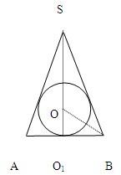
解：假设圆锥母线与底面夹角为2θ． 圆锥的全面积=πR（l+R）
=
=

Slide 28
总结与反思
张立言：通过与组员的讨论与分析老师的指导与交流，我对三角函数方面的了解又更加广泛深入了，我明白学数学的真谛，数学源于生活，却高于生活，享受数学，享受研究的乐趣也，希望更多的人去研究，去探索，去摘取闪耀的真理。
王雪茹:以前从没想过所学习的函数能真真正正的应用在生活中。但通过此次的研究性学习，我感觉还是我过于狭隘了，生活中处处是数学，只是我曾经没能够发现。我今后要多观察，多思考，真正做到学以致用。

Slide 29
王一聪：通过这次研究性学习，我懂得了如何将三角函数应用到实际生活中去 我明白了有关摩天轮，停车场，等诸多问题都可以用解三角函数的方法解决今后也能用更加开放的思维看待问题，解决问题。
王悦：通过这次研究性学习我们学会了很多东西，也懂得了很多。以前学数学一般是理论性的比较多，缺乏与实际的联系，学了不知道怎么用。这次研究性学习的最大所得，不在于取得什么成果，而是培养一种思维习惯，一种将现实生活中的现象转化为问题并进行研究的习惯。

Slide 30
陶思宇：研究性学习培养的是一种创新精神，以及快速解决问题的能力。参加研究性学习小组，也给了我们一次简单的科学研究工作的体验。科学工作所需要的严谨，大胆都在这样活动中有着完整的体现。使我们体会到了科研工作的艰辛，这些将对我们今后的学习与工作产生积极的作用和深远的影响。
林婷婷:感觉自己的知识面还是不够宽，例如老师给了很多有价值的问题，由于我们知识浅薄，最终我们选择了摩天轮，停车场，食品包装三个问题进行探索、研究。对问题数据计算还可以，但对计出的数据找规律时，就遇到了困难，老师给我们作了指导。在如果平时学习时，多注意理论与实践的结合，学以致用，做起研究性学习就更能得心手。

Slide 31
李晨欣:研究性学习转变了我们的学习观念，和改变我们的学习方式。以我的小组而言吧，说它简单，最终成果只是一个简单的结果。但是，真是搞起来，要多方面思考，还要收集有关资料，再加以运用，这自然会遇到许多麻烦，它给我们很大创新空间和实践机会，转变我们对学习和生活缺少独立思考新发现的一些依靠观念，改变我们“死读书”的学习方式，创造另一种学习的风气，营造更优的学习环境。这对学习科学文化的学生来说也是一个运用科学知识解决问题的良好机会。同时，研究性学习也促进同学们学会交流，学会合作。
我们透过研究性学习的实践，激发了自由创新的热情，培养了独立思考、探究新事物的科学精神，同时提高了我们协作潜力和社会交际潜力，正好填补了我们在课堂上学习的不足。我想这是研究性学习的最大好处。

Slide 32
谢谢大家

